Slide 1
离合器自由行程的调整

Slide 2
离合器自由行程的调整
离合器自由行程的调整
【理论知识】
离合器自由行程与踏板自由行程(图2-41)
用手按下踏板至感到阻力明显增大时，踏板移动的距离为自由行程;踩到底时的距离为总行程。

Slide 3
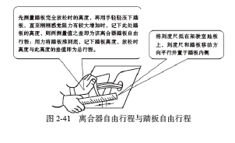
离合器自由行程的调整
离合器自由行程的调整

Slide 4
离合器自由行程的调整
6、离合器自由行程的调整
(1)离合器踏板总行程的调整。离合器踏板总行程为(150±5)mm，由分离叉轴驱动臂与拉索架(变速器壳体上)之间的距离(200mm±5mm)来保证，通过改变驱动臂的安装位置来实现(注：不可以通过架上的调整螺母来实现)。驱动臂紧固螺栓拧紧力矩为25N· m。

Slide 5
离合器自由行程的调整
6、离合器自由行程的调整
(2)离合器踏板自由行程的调整。离合器踏板自由行程指分离轴承与膜片内端分离指之间的间隙在踏板上反映的移动量，其正常值为(20±5)mm，通过钢索架上的调整螺母进行调整。调整前应先保证驱动臂与拉索架之间的距离为(200±5)mm。

Slide 6
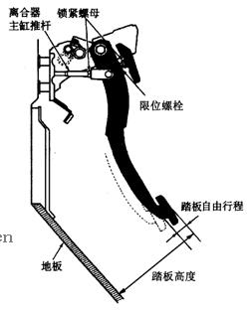
离合器自由行程的调整
具体操作步骤
用一个直尺抵在驾驶室地板上，先测量踏板完全放松时的高度，再用手轻按踏板，当感到阻力增大时再测量踏板高度，两次测量的高度差即为踏板的自由行程。

Slide 7
离合器自由行程的调整
具体操作步骤
1、固定调整螺母，拧松锁紧螺母；
2、夹紧离合器拉索，轻微拧动调整螺母；
3、拧紧锁紧螺母，调整完毕。

Slide 8
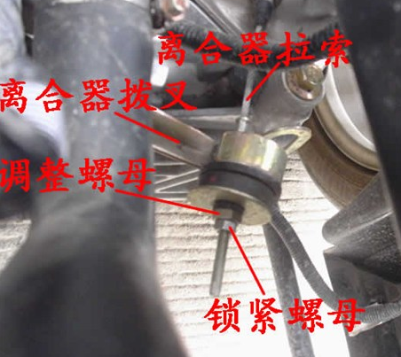
离合器自由行程的调整
具体操作步骤

Slide 9
离合器自由行程的调整
具体操作步骤
液压式操纵机构的自由行程，实际上是分离杠杆内端与分离轴承的间隙和离合主缸推杆与活塞的间隙反映到离合踏板上的行程。

Slide 10
离合器自由行程的调整
具体操作步骤
离合主缸推杆与活塞间隙的调整：此项调整是在踏板限位调好之后，其调整方法是：拧松调节叉后端锁紧螺母，调整推杆长度，如推杆变短，自由行程变大；反之，推杆变长，自由行程变小。推杆长度调节好后拧紧锁紧螺母。

Slide 11
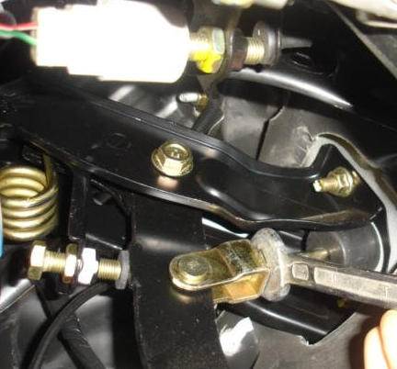
离合器自由行程的调整
具体操作步骤

Slide 12
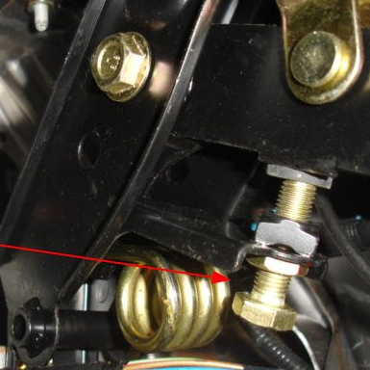
离合器自由行程的调整
具体操作步骤

Slide 13
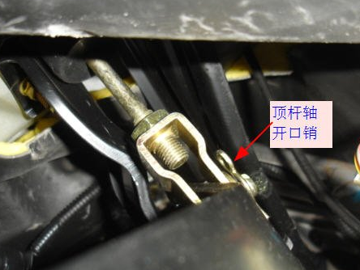
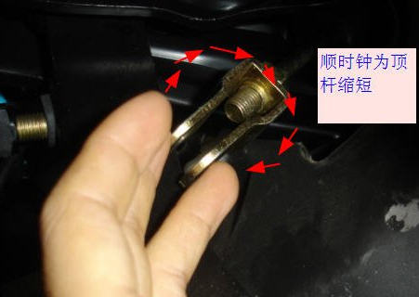
离合器自由行程的调整
具体操作步骤

Slide 14
作业
1、写出离合器踏板自由行程的概念

